Slide 1
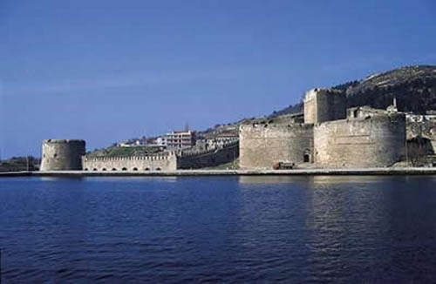
SULTANIN SÖZÜNE SADAKATİ
Selma KAVURMACIOĞLU

Slide 2
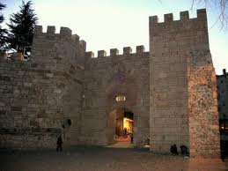
1453 senesi yaz aylarıydı. İstanbul’un henüz yeni fethedildiği zamanlar yani. İstanbul, Fatih Sultan Mehmet tarafından fethedilince şehirde bazı düzenlemeler yapılmış, birtakım kanunlar konarak şehir hayatına bir nizam verilmişti. İnsanlar, bu nizamlara uyarak huzur ve güven dolu bu yeni hayata alışmaya çalışıyorlardı.

Slide 3
Bu kanunlardan biri de yatsı namazı kılındıktan sonra kale içindeki şehir kapıları kapatılacak ve dışarıdan kimse şehre sokulmayacak, içeridekilerin de dışarı çıkmasına müsaade edilmeyecekti. Kanunî izni olanlar, tabi ki bu uygulamanın dışındaydı.

Slide 4
Şehirde dolaşan tellallar, “Duyduk duymadık demeyin!” naralarıyla bütün ahaliye bunu haber vermişlerdi. Kale kapılarındaki nöbetçilere de kesin talimatlar verilerek, “Aman haa! Sakın kimseyi dışarı çıkarmayın, içeriye de kimseyi almayın. Gözünüzü dört açın!” denmişti.

Slide 5
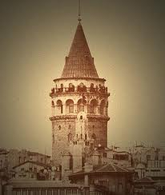
Bir gün Sultan Fatih, vezirini de yanına aldı ve tanınmamak için tebdil-i kıyafet ile halkın durumunu anlamak gayesiyle şehir dışına çıktı. Eyüp taraflarını ziyaret ettikten sonra Galata’yı da teftiş ettiler. Fakat şehre dönmekte geç kaldıkları için kapanmış kapılarla yüz yüze geldiler. Sultan Fatih çok sevindi. Koymuş olduğu kanunun uygulanıp uygulanmadığını deneme fırsatı bulmuştu. Bakalım nöbetçiler görevlerini suiistimal edecekler miydi?

Slide 6
Yanındaki veziri nöbetçiye seslendi:
-Nöbetçi dışarıda kaldık, kapıyı açar mısın?
Yiğit bir Osmanlı askerinin kendinden emin tok sesi, kendilerine cevap verdi:
-Padişah efendimizin kesin emri var. Bu saatten sonra kapılar kimseye açılamaz! Geç kaldınız!

Slide 7
Sultan Fatih sesini yumuşatarak yalvarırcasına cevap verir.
- Yapma be kardaşlık! Bizi gecenin bu saatinde dışarıda mı bırakacaksın? Açıp kapıyı bizi alıversen sultanın bu saatte nereden haberi olacak?

Slide 8
Karşılarındaki kuleden daha yüksek, surların koca koca taşlarından belki yüz kat daha sert bir cevap gelir. Zannederler ki, Sultan Fatih’in toplarından biri o an ateşleniverdi de bu gürleme odur adeta:

Slide 9
Söylediğin sözü kulakların duyar da mı söylersin bree? Padişah uyuyorsa , o görmüyorsa Allah da mı görmeyecek, bilmeyecek efendi?

Slide 10
Fatih aldığı bu cevapla İstanbul’u almış gibi sevinir. Sultanın yüzünde en güzel tebessümler gül gibi açılır. Ordusundaki askerlerin her birine duyduğu sevgi daha da artar. İmtihandan yüzünün akıyla çıktığına şükürler eden sultan, sonunda kendilerinin kim olduklarını söyler:

Slide 11
Güzel cevap verdin yiğidim! Fakat bu gördüğün, vezir paşadır. Ben de Sultan Mehmet’im. Haydi, kapıyı aç da girelim gayrı! O sırada ay bulutların arasından yeni sıyrılmış tatlı bir mehtap aydınlığıyla etrafı hafiften aydınlatmıştır. Yiğit asker biraz dikkat edince Sultan Mehmet’i ve vezirini tanımakta zorlanmaz. Tam kapıyı açacakken Sultan Fatih’e şöyle söyler:

Slide 12
-Peki sultanım siz kendi koyduğunuz kanuna kendiniz uymayacak olduktan, sözünüzün gereğini yerine getirmeyecek olduktan sonra bana da kapıyı açmak düşer.
Bu ikaz ile birden irkilen sultan, hafif aralanmış olan kapıyı var gücüyle iterek kapar ve nöbetçiye yeni emrini verir:

Slide 13
-Tamam asker! Kapıyı açma! Fakat bana adını bağışlar mısın yiğidim?
-Adım Sinan’dır Hünkarım.
-Yavuz ermişsin Sinan! Var mı bizden bir dileğin?
-Cenab-ı Haktan sağlık ve sıhhatinizin devamını niyaz ederim sultanım! Ben fakir bir kulunuzum! Gönlümde yatan bir arzum vardır ki, gerçekleştirmeye imkanım elvermez!

Slide 14
-Gönlünün arzusu nedir? Söyle bakalım!
- Sultanım ölmeden bir cami yaptırmak dilerim; ama yeterli malım mülküm yok. Benim adıma buraya bir cami inşa ettirirseniz ebediyen size duacı olurum padişahım.
Askerinin bu arzusundan da son derece memnun olan Sultan Fatih, kendi koyduğu kanunu kendisi çiğnemez, sözünden geri dönmekten ar eder ve o geceyi dışarıda geçirir. Şehrin kapılarını padişaha bile açmayan o yiğit asker adına da bir cami yaptırır: Yavuz Er Sinan Camî.

Slide 15
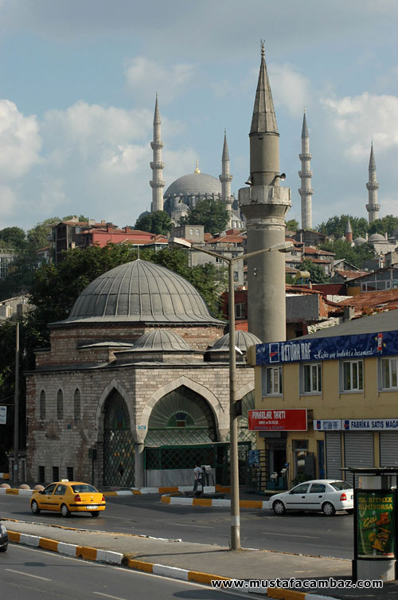

Slide 16
